Slide 1

Organizace předmětu
Organizace a podmínky splnění předmětu
Definice termínu společenská odpovědnost podnikání
Vymezení konceptu společenské odpovědnosti organizací
Ing. Pavel Adámek, Ph.D.
adamek@opf.slu.cz
Katedra podnikové ekonomiky a managementu

Slide 2
Obsahové zaměření přednášky
Organizace a podmínky splnění předmětu NPCSR
Definice termínu společenská odpovědnost podnikání
Vymezení konceptu společenské odpovědnosti organizací
Notes:
csvukrs

Slide 3
Co očekáváte od předmětu Společenská odpovědnost organizací?
….. ☺
Notes:
csvukrs

Slide 4



Budoucnost naší planety?
AI promt „Design a picture of the earth in a thousand/10 000 years“.
In 10 000 years (Copilot)
In a thousand years (Copilot)
In a thousand years (deepai.org)

Slide 5
Cíl a podmínky splnění předmětu
Cílem předmětu je vysvětlit základní pojmy, význam a principy společenské odpovědnosti organizací a poskytnout přehled o vývoji konceptu, aktuálním mezinárodním i tuzemským přístupem včetně vymezení vhodných nástrojů a metod pro hodnocení výkonnosti s důrazem na moderní trendy v oblasti společenské odpovědnosti organizací.
Podmínky pro splnění předmětu:
Vypracovat semestrální práci, odevzdání semestrální práce prostřednictvím IS (odevzdávárna) do 20.12.2024
Zpracování případové studie, odevzdání prostřednictvím IS (odevzdávárna) do 20.12.2024
Závěrečná zkouška (termíny ve zkouškovém období).
Celková známka je složena z hodnocení semestrální práce, případové studie a výsledku závěrečné zkoušky.

Slide 6
Hodnocení v předmětu
Hodnocení jednotlivých požadavků (max. 60 bodů):
Semestrální práce 20 bodů HODNOCENÍ
Případová studie 4 body
Zkouška 36 bodů
Známka | Body
A | 60-56
B | 55-51
C | 50-46
D | 45-41
E | 40-36
F | 35-0
Notes:
csvukrs

Slide 7
Semestrální práce a případová studie
Semestrální práce
Vyhodnotit úroveň konceptu CSR ve vybrané organizaci (zaměřit se na jednotlivé pilíře konceptu – ekonomický, sociální a environmentální). Identifikovat nedostatečně vyvinuté oblasti a formulovat doporučení pro zlepšení současného stavu. Seminární práci uploadovat (odevzdávárna) do IS 20.12.2024
Případová studie - Příklad greenwashingu
Úvod - Představte subjekt, který prokazatelně využívá greenwashing. Uveďte jak daný subjekt greenwashing (green marketing) apod. využívá, jak tvoří falešný dojem, že je ekologicky zodpovědný.
Představení konkrétní greenwashingu - Uveďte konkrétní příklady jak firma využívá greenwashing. Např. formou proklamací, formou falešných certifikací, formou výrobků (nebo obalů, štítků…). Uveďte konkrétní souvislosti, nedostatek transparentnosti, nesoulad mezi marketingem a skutečností, přílišné zdůrazňování dílčích ekologických kroků apod. Jak firma buduje „zelenou“ reputaci aniž by skutečně podnikala kroky k ochraně životního prostředí…
Závěr - Shrňte hlavní poznatky a vyvoďte závěry. Co byste doporučili zákazníkům např. legislativní opatření, závazné certifikace, ověřené audity, požadované transparentní informace apod. Jak se zákazník může bránit a být obezřetný a nevěřit slepě všem „zeleným“ tvrzením?
Případovou studii je nutné uploadovat (odevzdávárna) do IS v termínu do 20.12.2024
Notes:
csvukrs

Slide 8
Literatura
Základní:
ADÁMEK, P. Společenská odpovědnost organizací. Karviná: SU OPF, 2021. ISBN 978-80-7510-473-1.
KUNZ., V. Společenská odpovědnost firem. Praha: Grada Publishing, 2012. ISBN 978-80-247-3983-0.
ZADRAŽILOVÁ, D. a kol. Společenská odpovědnost podniků. C. H. Beck, 2010. ISBN 978-80-7400-192-5.
Doporučená:
KAŠPAROVÁ, K. a V. KUNZ. Moderní přístupy ke společenské odpovědnosti firem a CSR reportování. Praha: Grada Publishing, 2013. ISBN 978-80-247-4480-3.
KULDOVÁ, L. Nový pohled na společenskou odpovědnost firem - Strategická CSR. NAVA, 2012. ISBN 978-80-7211-408-5.
ADÁMEK, P. Percepce společenské odpovědnosti podnikání v České republice. Karviná: SU OPF, 2013. ISBN 978-80-7248-894-0.
PAVLÍK, M. a M. BĚLČÍK a kol. Společenská odpovědnost organizace. Praha: Grada Publishing, 2010. ISBN 978-80-247-3157-5.
BLOWFIELD, M. a MURRAY, A. Corporate Responsibility. Oxford University Press, 2014. ISBN 978-0-19-967832-7.
CHANDLER, D. a W. B. WERTHER. Strategic Corporate Responsibility. SAGE, 2014. ISBN 978-1-4522-1779-6.
Notes:
csvukrs

Slide 9

Corporate Social Responsibility (CSR) – Společenská odpovědnost organizací (podnikání) (SOP)
Koncept je předmětem zájmu řady mezinárodních a nadnárodních organizací nevládního a vládního charakteru (OECD Multinational Guidelines, ISO 26000, UN Global Compact, ILO Declaration, atd.)
Současným odrazem vývoje společnosti je především znázornění v globální míře neudržitelnosti současných přístupů lidských činností v omezeném prostředí planety (např. neodpovědné chování jednotlivců, organizací vůči ŽP, přečerpání přírodních zdrojů, produkce odpadů, znečištění apod.).
Společenská odpovědnost se stává součástí prostředí, které je reprezentováno podnikatelskou i neziskovou sférou a stále více zainteresovaných stran se zaměřuje na aspekty sociální, environmentální a ekonomické.

Slide 10
Corporate Social Responsibility (CSR) – Společenská odpovědnost organizací (podnikání) (SOP)
Vybrané definice CSR
Nexen (2009) definuje „CSR jako závazek chovat se eticky a přispívat k hospodářskému rozvoji a zároveň zlepšovat kvalitu života našich zaměstnanců a jejich rodin, stejně tak jako místní komunity jako celku.“
Kotler a Lee (2004) definují „CSR jako závazek pro zlepšení blahobytu společnosti skrze diskreční obchodní praktiky a přínosy z podnikových zdrojů.“
Evropská komise v tzv. Zelené knize (2001) - „CSR znamená dobrovolné integrování sociálních a ekologických hledisek do firemních operací a interakcí s firemními stakeholders“.
V ČR v roce 2013 vznikla - Asociace společenské odpovědnosti, která svým velmi aktivním přístupem spoluutváří růst pojetí a aplikovatelnosti CSR v ČR ve spolupráci s dalšími organizacemi včetně podpory vlády reprezentované Radou kvality ČR.

Slide 11
Corporate Social Responsibility (CSR) – Společenská odpovědnost organizací (podnikání) (SOP)
Vybrané definice CSR
International Business Leaders Forum (IBLF) CSR znamená: „Otevřené a transparentní podnikání založené na etických hodnotách a respektu k zaměstnancům, komunitám a životnímu prostředí. Přináší dlouhodobé hodnoty vlastníkům i celé společnosti“.
Definice CSR od Světové obchodní rady pro udržitelný rozvoj (WBCSD) zahrnuje tyto tři různé možnosti výkladu písmene „S“ ve zkratce CSR: „CSR je závazek podnikání přispívat k trvale udržitelnému rozvoji (sustainability), k práci se zaměstnanci, jejich rodinami, místní komunitou (stakeholders) a společnosti obecně (social) za účelem zlepšení kvality života“.
Samotný akronym CSR zahrnuje (mohou být zaměněny) termíny jako jsou např. společenská odpovědnost, corporate citizenship, podnikání ve společnosti, sociální společnost, udržitelnost, trvalý rozvoj, společnost s přidanou hodnotou, strategická filantropie, firemní etika, corporate governance apod. Existují zřejmé rozdíly mezi zmiňovanými termíny.

Slide 12
Vymezení konceptu společenské odpovědnosti organizací
Sumarizace - základní skutečnosti společenské odpovědnosti firem:
jedná se o dobrovolný akt (přijetí konceptu CSR je výhradně dobrovolné, nad rámec legislativy),
šíře konceptu je „částečně“ ohraničena oblastí sociální, environmentální a ekonomickou,
koncept může mít důsledky ve zlepšování životních, pracovních a environmentálních podmínek všech zainteresovaných skupin.
3 pilíře – ekonomický, sociální a environmentální
Pilíře korespondují s charakteristikami, tzv. triple-bottom-line (3P):
profit – zisk (ekonomická oblast),
people – lidé (sociální oblast),
planet – planeta (environmentální oblast).

Slide 13
Stupně společenské odpovědnosti organizace
Jednotlivé stupně jsou řazeny vzestupně podle stupně vývoje podniku ve společensky odpovědném podnikatelském chování a jednání.
Zdroj: Carroll (1999)

Slide 14
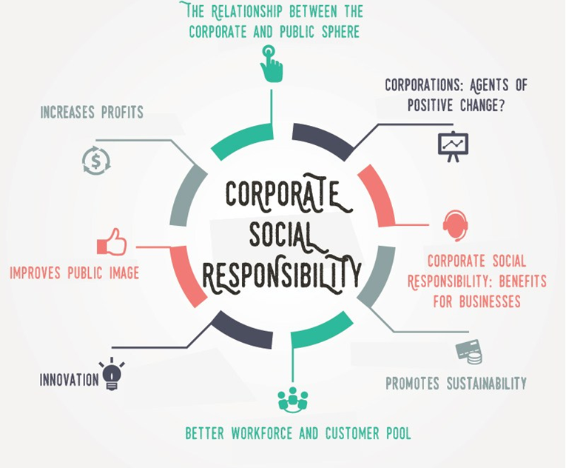
PROČ CSR?

Slide 15
Dotazy a diskuse ☺
………….
………….
………….

Slide 16
Děkuji za pozornost
a přeji Vám úspěšný den ☺
Ing. Pavel Adámek, Ph.D.
adamek@opf.slu.cz

